Slide 1
CALCOLO COMBINATORIO
PROBABILITA’

Slide 2
Definizione classica

Slide 3
Esempi
Calcolare la probabilità che lanciando un dado a sei facce esca 4
Calcolare la probabilità che lanciando una moneta esca testa

Slide 4
Attenzione
La formula classica ha senso se tutti i casi possibili hanno la stessa probabilità di avvenire
(che però è proprio quello che stiamo cercando)
La formula classica si presta poco quando i casi favorevoli e possibili sono infiniti
(ad es probabilità che scegliendo un numero naturale questo sia pari….)
Il numero che trovo indica la facilità di realizzazione che ha l’evento che stiamo considerando
  più è vicino a 1 più è facile che l’evento considerato si realizzi
  più è vicino a 0 più è difficile che l’evento considerato si realizzi

Slide 5
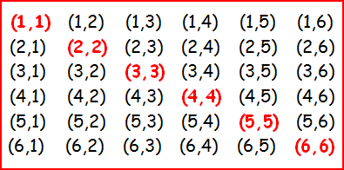
Esempi
Vengono lanciati due dadi. Qual è la probabilità di ottenere lo stesso numero con entrambi?
Queste sono tutti i casi possibili

Slide 6
Posso anche ragionare in un altro modo:
Lancio il primo dado e ottengo un numero qualsiasi
La probabilità che al secondo lancio ottengo ancora lo stesso numero è ugualmente

Slide 7
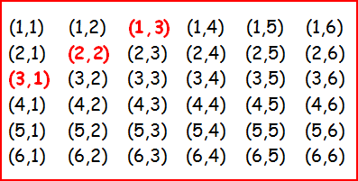
Vengono lanciati due dadi. Qual è la probabilità che la somma dei numeri ottenuti sia 4?
I casi possibili sono ancora 36
I casi favorevoli sono (1,3), (2,2), (3,1)

Slide 8
Eventi compatibili e incompatibili
Due eventi si dicono COMPATIBILI se possono accadere contemporaneamente
Due eventi si dicono INCOMPATIBILI se non possono accadere contemporaneamente

Slide 9
Teorema della probabilità totale
Dati due eventi compatibili o incompatibili ci permette di calcolare la probabilità della loro unione
Siano A e B due eventi diversi tra loro. Allora
Probabilità che si verifichi almeno uno dei due eventi
(A oppure B)
Probabilità che si realizzino contemporaneamente i due eventi

Slide 10
Esempi
Qual è la probabilità che lanciando un dado esca come risultato 3 oppure 4?
A = esce 3
B = esce 4
Gli eventi sono incompatibili
oppure

Slide 11
Qual è la probabilità che lanciando un dado esca un numero pari oppure un multiplo di 3?
A = risultato pari
B = risultato multiplo di 3
Gli eventi sono compatibili
2,4,6
3,6
6
oppure
(2,3,4,6)
(1,2,3,4,5,6)

Slide 12
Qual è la probabilità che lanciando due dadi esca almeno un 6?
A = ottengo 6 col primo dado
B = ottengo 6 col secondo dado
Gli eventi sono compatibili

Slide 13
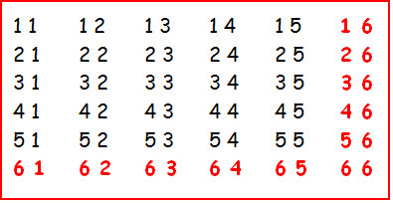
oppure
Queste sono tutti i casi possibili
11 casi favorevoli su 36 possibili

Slide 14
Eventi dipendenti e indipendenti
Due eventi si dicono INDIPENDENTI se il fatto che si verifichi (o meno) il primo NON altera la probabilità che si verifichi il secondo
Due eventi si dicono DIPENDENTI se il fatto che si verifichi (o meno) il primo altera la probabilità che si verifichi il secondo

Slide 15
Se i due eventi sono INDIPENDENTI
Probabilità che si verifichino entrambi gli eventi

Slide 16
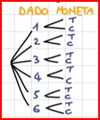
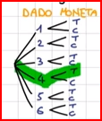
Esempi
Qual è la probabilità che lanciando un dado ed una moneta si ottengano un 4 ed una testa?
Gli esiti dei casi possibili sono
L’alternativa che a noi interessa è
Probabilità di ottenere 4
Probabilità di ottenere testa
I due eventi sono indipendenti

Slide 17
Se i due eventi sono DIPENDENTI
Probabilità che si verifichino entrambi gli eventi
Probabilità che accada l’evento B sapendo che si è verificato l’evento A

Slide 18
Esempi
In una classe ci sono 20 alunni, 12 femmine e 8 maschi. La prof. ne sceglie 2 a caso da interrogare. Qual è la probabilità che scelga 2 ragazze?
Probabilità di scegliere una ragazza
Probabilità di scegliere una ragazza SAPENDO CHE NE HO GIA’ SCELTA UNA PRIMA
I due eventi sono dipendenti uno dall’altro

